Slide 1


PHÒNG GD & ĐT QUẬN LONG BIÊN
TRƯỜNG TIỂU HỌC PHÚC LỢI
TOÁN 2
BÀI 45 : LUYỆN TẬP CHUNG (TIẾT 2)

Slide 2




1. Ôn và khởi động nhé

Slide 3




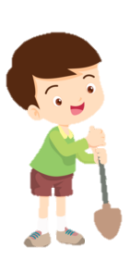
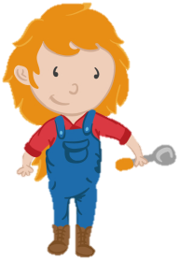
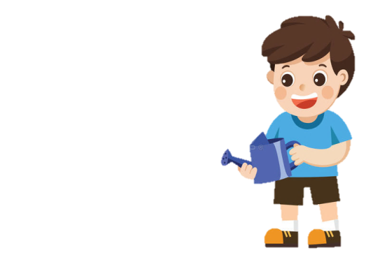

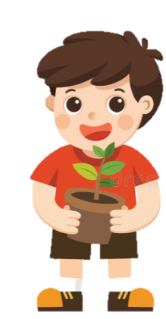


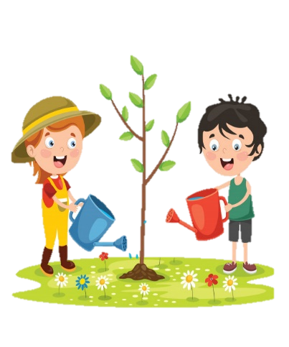


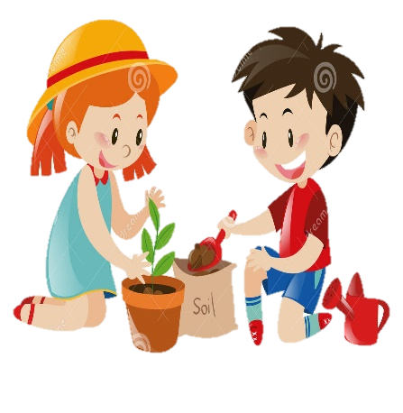


2
1
3
4
Notes:
Bài giảng thiết kế bởi: Hương Thảo - tranthao121006@gmail.com

Slide 4




4 x 6 = ?
A. 26
B. 24
C. 20
D. 25
Trở về

Slide 5
5 x 5 = ?


A. 30
B. 26
C.24
D. 25
Trở về

Slide 6
35 : 5 = ?
A. 6
B. 5
C. 7
D. 4
Trở về

Slide 7
4 x 8 = ?
A. 36
B. 32
C. 24
D. 28
Trở về

Slide 8
3 x 7 = ?
A. 24
B. 26
C. 21
D. 27
Trở về

Slide 9

Thứ tư ngày 16 tháng 2 năm 2022
TǨn
Bài 45: Luyện tập chung (tiết 2)

Slide 10








YÊU CẦU CẦN ĐẠT
Ôn lại các bảng nhân, chia 2 và 5 đã học
Tính nhẩm, thực hiện được dãy tính
Thực hiện giải toán.
Notes:
Thầy cô gõ mục tiêu theo bài giảng của mình vào ô text

Slide 11

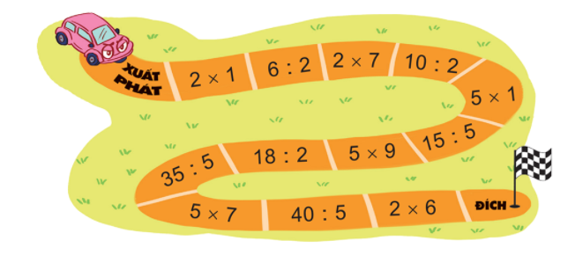



1. Tính nhẩm.
2 x 1 = 2
6 : 2 = 3
2 x 7 = 14
10 : 2 = 5
5 x 1 = 5
15 : 5 = 3
5 x 9 = 45
18 : 2 = 9
35 : 5 = 7
5 x 7 = 35
40 : 5 = 8
2 x 6 = 12

Slide 12
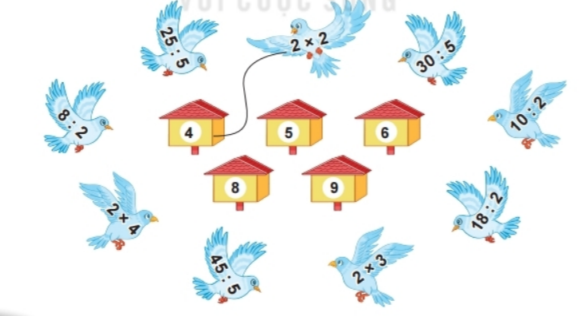
2. Tìm đường cho chim bồ câu

Slide 13
3. Có 35 bạn tham gia đi cắm trại. Cô giáo chia đều các bạn thành 5 nhóm. Hỏi mỗi nhóm có bao nhiêu bạn?
Bài toán cho biết gì? Hỏi gì?
Bài giải
Số bạn ở mỗi nhóm là:
35: 5 = 7 ( bạn)
Đáp số: 7 bạn

Slide 14
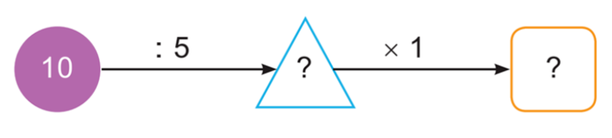
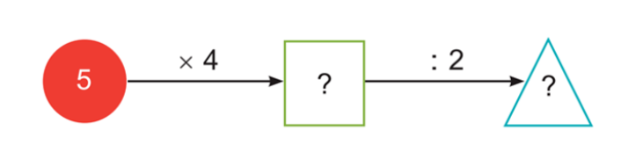
4. Số?
a)
2
2
10
b)
20

Slide 15
HOẠT ĐỘNG TIẾP NỐI
-Ôn và học thuộc các bảng nhân, chia đã học
-Chuẩn bị bài 45: Luyện tập chung (Tiết 3)

